Slide 1
XML – Transformations
XSLT / CSS / FOP – Brice LECLERC / Billy VILLENA

Slide 2
Sommaire
Appliquer du style avec CSS
Utiliser XSLT
Html2PDF

Slide 3
Pourquoi transformer un fichier XML ?
Fichier texte
Stockage de données
Communication de données
Visualisation ?
Script : Lire, récupérer, organiser, appliquer
Navigateur Web : Parseur XML intégré
Validation
Hiérarchie
Visuel lourd

Slide 4
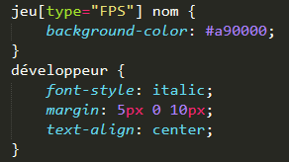
Appliquer feuille de style CSS
Similaire au HTML
Référence dans XML
Règles CSS sur nœuds

Slide 5
CSS - Démonstration
Appliquer une feuille de style CSS à un document XML

Slide 6
CSS - Inconvénients
Perte d’informations
Attributs
Noms de nœuds
Surexploitation des règles CSS (liste HTML)
Affichage d’un XML

Slide 7
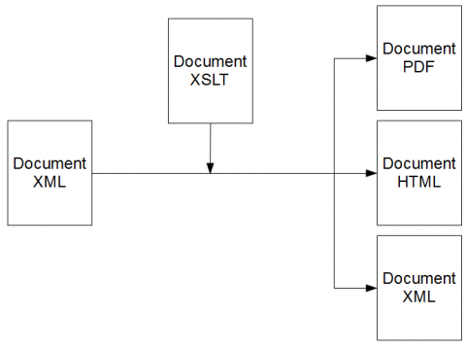
XSLT – Principe de fonctionnement
Transformer XML → XML/HTML/PDF
Associer XSLT à XML
Modèle, template, filtre

Slide 8
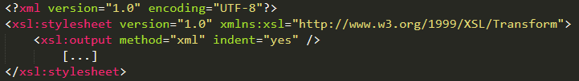
XSLT – Structure document

Slide 9
XSLT – Templating
Quelques principes :
Réduire contenu / Réorganiser données(XML to XML)
Mettre en forme données (XML to HTML)
Exporter données (XML to texte brut, PDF)

Slide 10
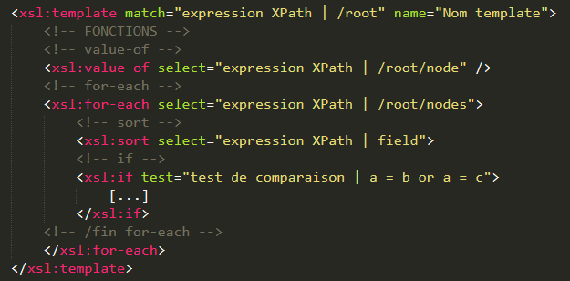
XSLT – Contenu d’un template

Slide 11
XSLT - Démonstration
XML to XML – XML to texte brut – XML to html

Slide 12
XML to PDF
XSL:FO => java, bridge requis
Html2pdf
Html vers pdf
FPDF
Composer requis
Gestion dépendances

Slide 13
XSLT - Démonstration
XML to PDF

